Slide 1
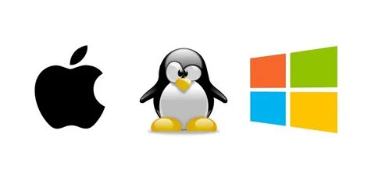

Эволюция операционных систем: от UNIX до iOS
Ключевые вехи в развитии вычислительной техники

Slide 2
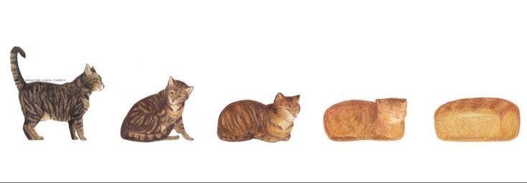
Что такое ОС и почему ее история важна?
ПО, которое управляет ресурсами компьютера и связывает пользователя, программы и «железо».
История ОС = история эволюции компьютеров: мейнфреймы → ПК → мобильные устройства.
Сегодня рассмотрим 5 ОС, изменивших мир.

Slide 3
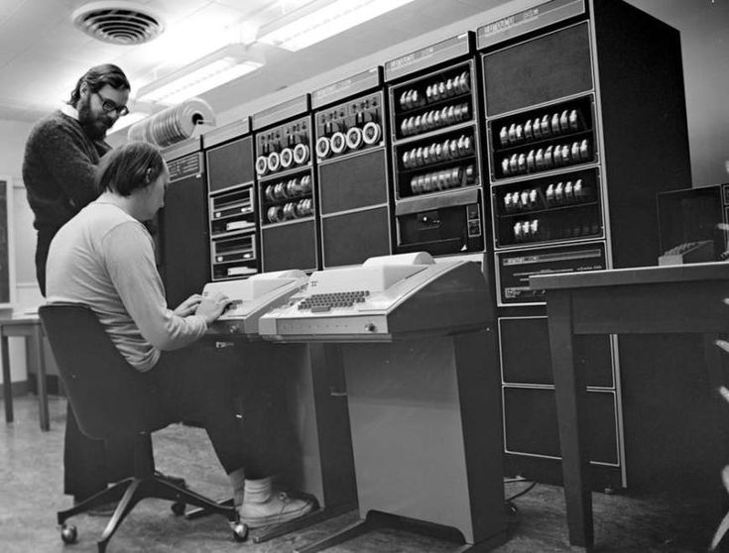
UNIX (1969) — Вечный фундамент
Создатели: Кен Томпсон, Деннис Ритчи (Bell Labs).
Написана на языке Си → переносимость.
Философия: «Все есть файл».
Множество маленьких утилит, объединяемых конвейерами (pipes).
Значение: Заложила архитектурную и философскую основу для большинства современных ОС.

Slide 4
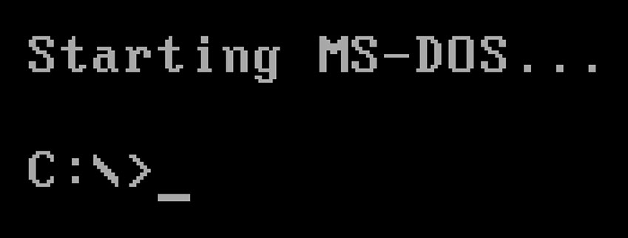
MS-DOS (1981) — Эра командной строки для ПК
Контекст: Создана Microsoft для IBM PC на основе 86-DOS.
Особенности: Однозадачная, командная строка, ограничение памяти (640 КБ).
Успех: Стала стандартом благодаря открытой архитектуре IBM PC-совместимых компьютеров.
Закат: Устаревшая архитектура, вытеснена графическими ОС.

Slide 5
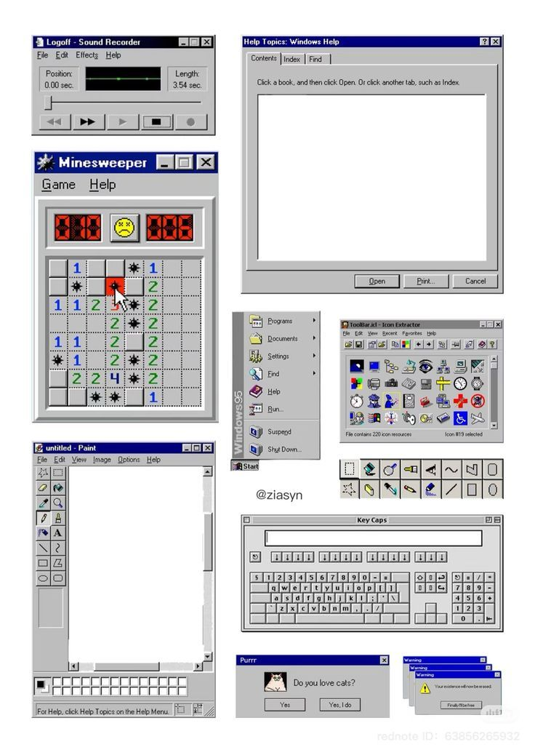
Microsoft Windows — Демократизация графики
1985-1992: Оболочка над DOS (Win 1.0-3.1).
1995-2000: Революция интерфейса («Пуск», панель задач) — Win 95/98, но все еще на базе DOS.
С 1993: Параллельно — мощная Windows NT (новая архитектура).
2001: Конвергенция → Windows XP (стабильность и массовость).
Современность: Платформа NT (Win 10/11), доминирование на ПК.

Slide 6


Linux (1991) — Триумф открытого кода
Создатель: Линус Торвальдс (1991 г.).
Философия: Свободное и открытое ПО (FOSS), лицензия GPL.
Феномен дистрибутивов: Ядро + наборы утилит (Ubuntu, Fedora, RHEL, Android).
Где правит?: Серверы (~80% интернета), суперкомпьютеры (>90%), встраиваемые системы, Android.

Slide 7
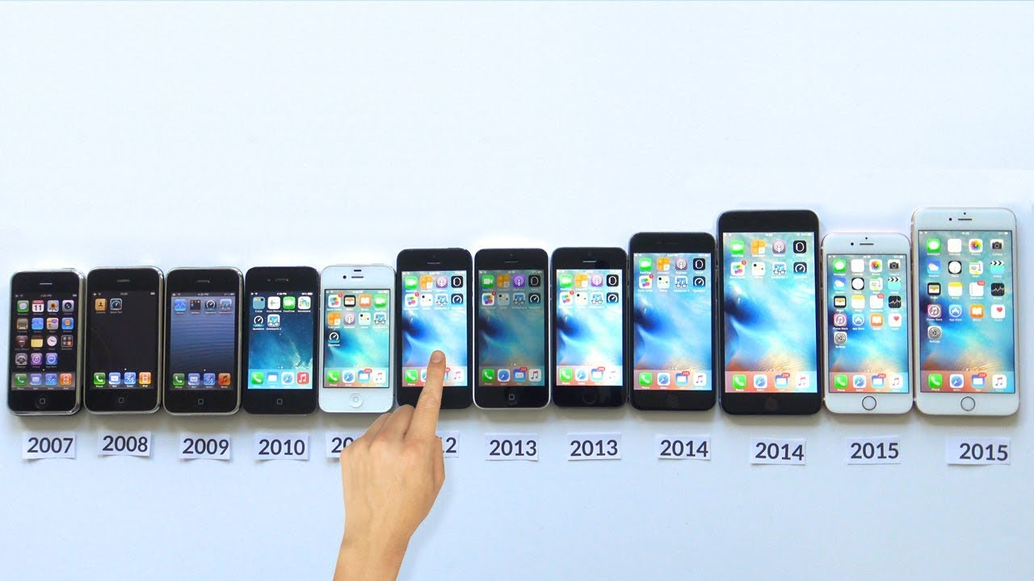
iOS (2007) — ОС для пост-ПК эры
Представлена: В 2007 году с первым iPhone.
Происхождение: Потомок UNIX (основана на Darwin — Mach + BSD).
Философия: Полный контроль Apple, оптимизация под сенсор, безопасность («песочница»), безупречный UX.
Эволюция: Из ОС для iPhone в семейство (iPadOS, tvOS, watchOS).

Slide 8
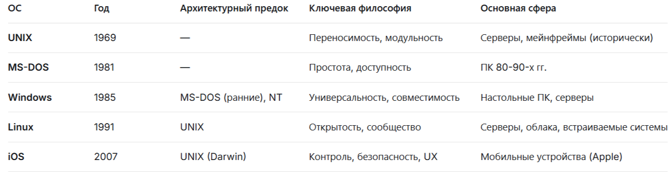
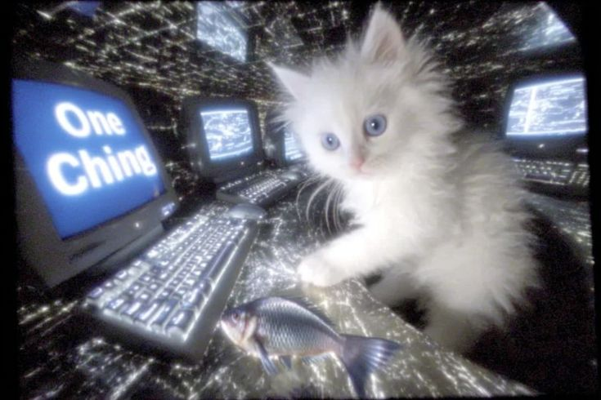
Ключевые различия платформ

Slide 9

Заключение: Наследие и будущее
Каждая ОС решала задачи своей эпохи.
Итог эволюции: Специализация → массовость → удобство → повсеместность.
Тренды: Конвергенция (одинаковые ОС на разных устройствах), облачные ОС, интерфейсы будущего (AR, голос).
Наследие UNIX, открытость Linux, экосистемность Windows и iOS продолжают формировать цифровой мир.

Slide 10


